Slide 1
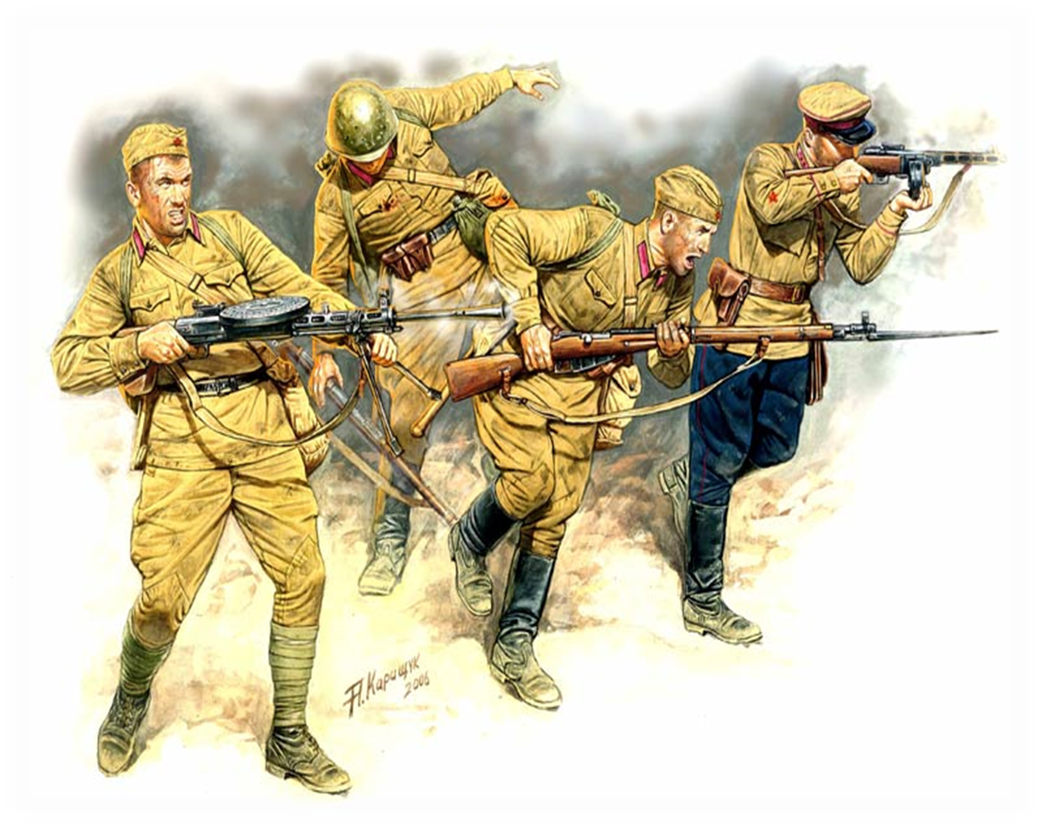
Битва под Москвой
5 декабря 1941 года
Выполнила
Курочкина О.Г

Slide 2
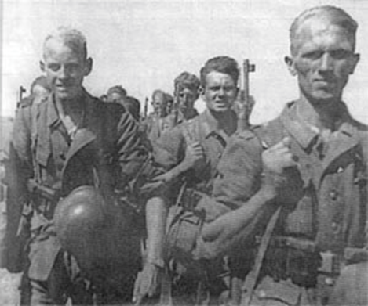
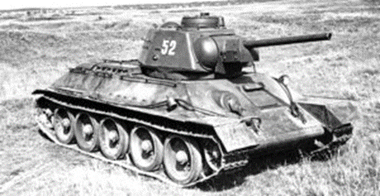
С момента вторжения в пределы нашей Родины германское командование основные усилия вермахта нацеливало на Москву, рассчитывая, что после захвата вражеской столицы сразу же наступит победа.

Slide 3
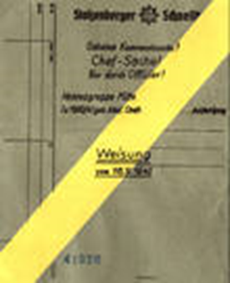
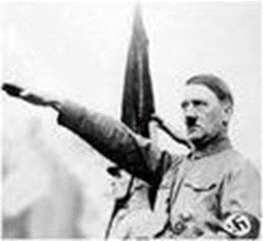
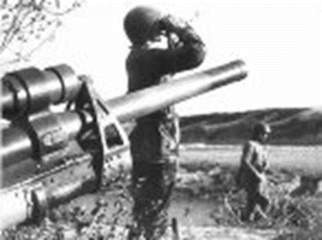
В соответствии с директивой Гитлера от 6 сентября 1941 года германское командование приступило к подготовке операции по захвату советской столицы - операции "Тайфун".

Slide 4
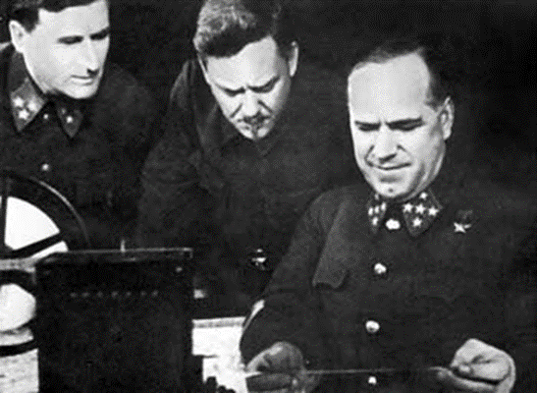
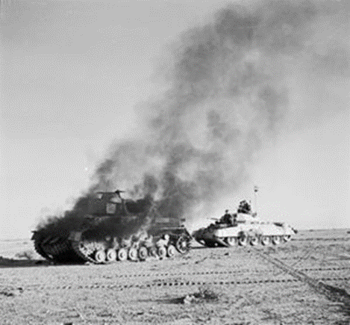
Битва под Москвой стала главным военным событием первого года Великой Отечественной войны.

Slide 5
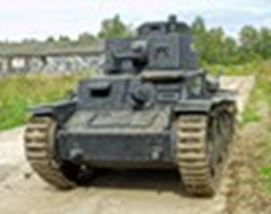
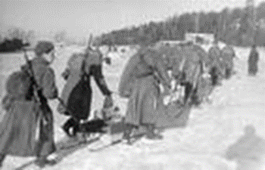
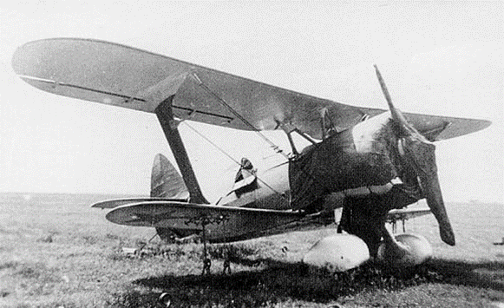
В этой гигантской битве с обеих сторон участвовало свыше 3 миллионов человек, до 22 тысяч орудий и миномётов, около 3 тысяч танков, более 2 тысяч самолётов.

Slide 6
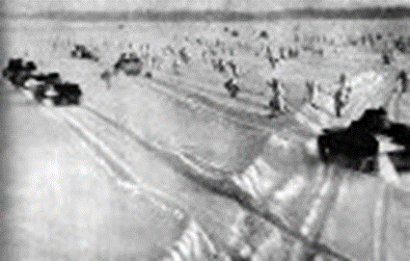
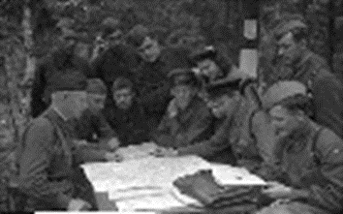
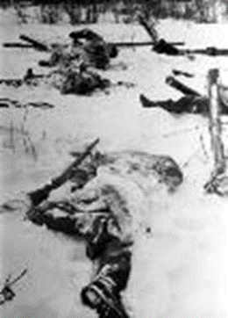
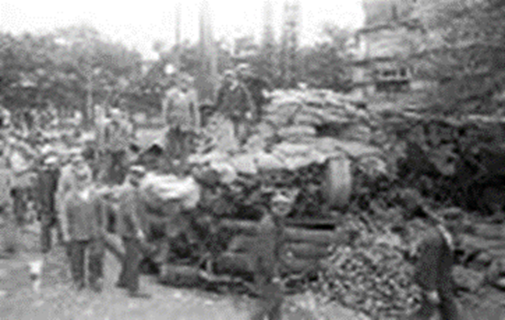
Сражения развернулись в полосе около 1000 километров шириной и более 350 километров глубиной на территории 8 областей в прежних границах РСФСР.

Slide 7
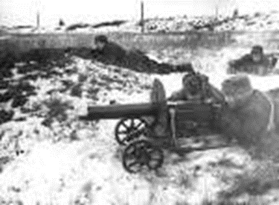
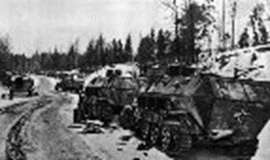
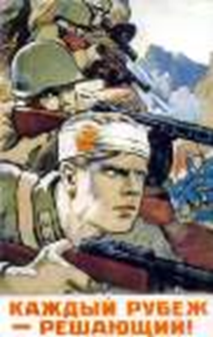
По времени битва продолжалась около 7 месяцев (203 дня и ночи) – с 30 сентября 1941 года по 20 апреля 1942 года.

Slide 8
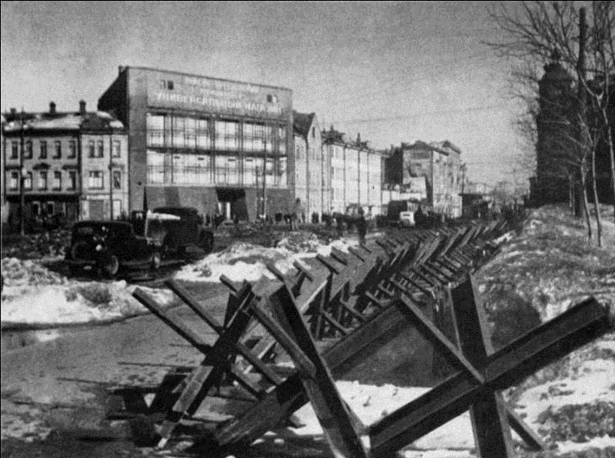
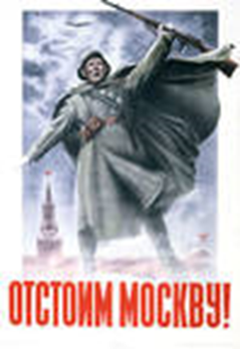
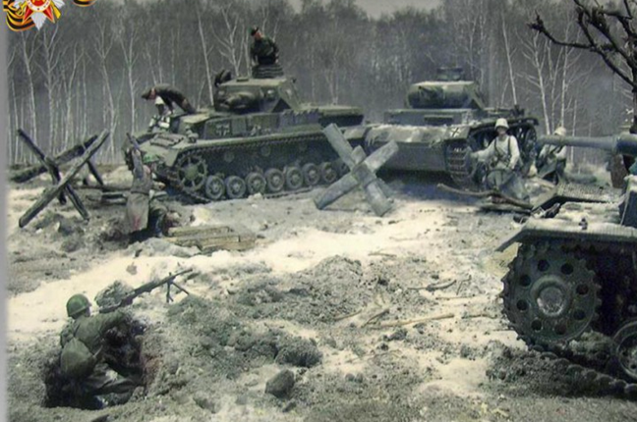
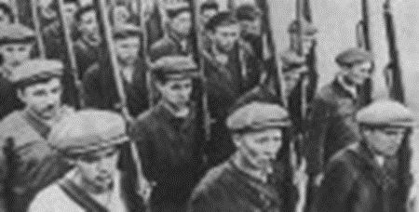
Героическая оборона (октябрь-ноябрь 1941г.)

Slide 9
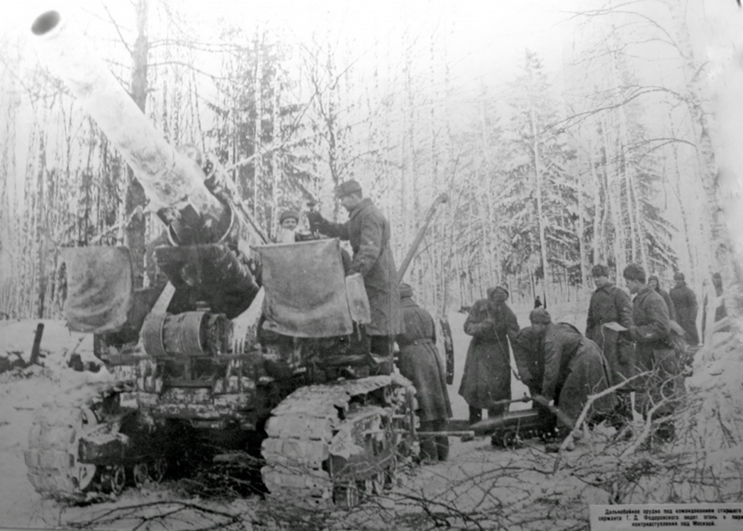
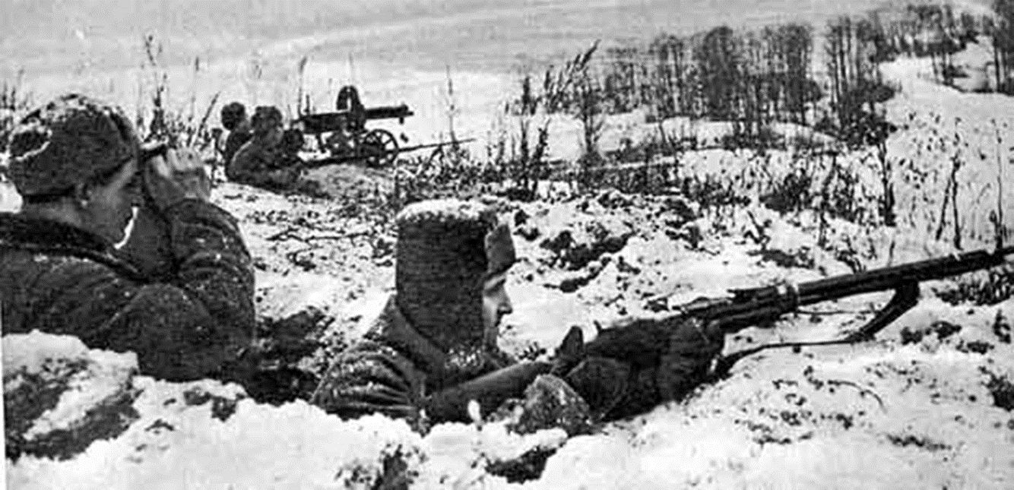
В ходе Московской оборонительной операции советские войска осуществили: Орловско-Брянскую (30.09 – 23.10.1941 г.), Вяземскую (2-13.10.1941 г.), Можайско-Малоярославскую (10 – 30.10.1941 г.), Калининскую (10.10 – 4.12.1941 г.), Тульскую (24.10 -5 .12.1941 г.) , Клинско-Солнечногорскую (15 .11 -5.12.1941 г.) и Наро-Фоминскую (1-5.12.1941 г.) оборонительные операции.

Slide 10
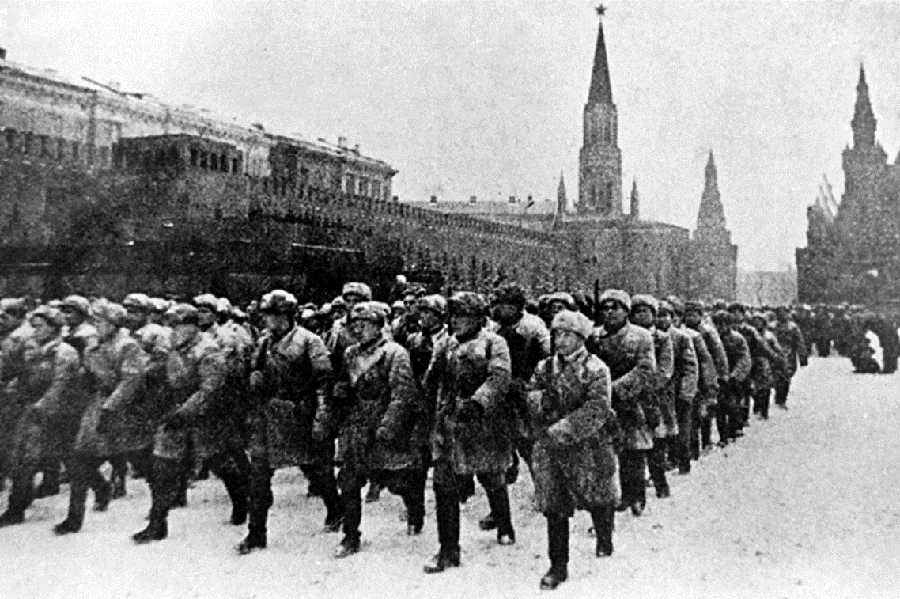
К самым памятным событиям Московской битвы надо отнести парад войск на Красной площади, проведенный в ознаменование 24-й годовщины Великого Октября. По силе воздействия на ход событий его можно сравнить с успешной военной операцией.

Slide 11
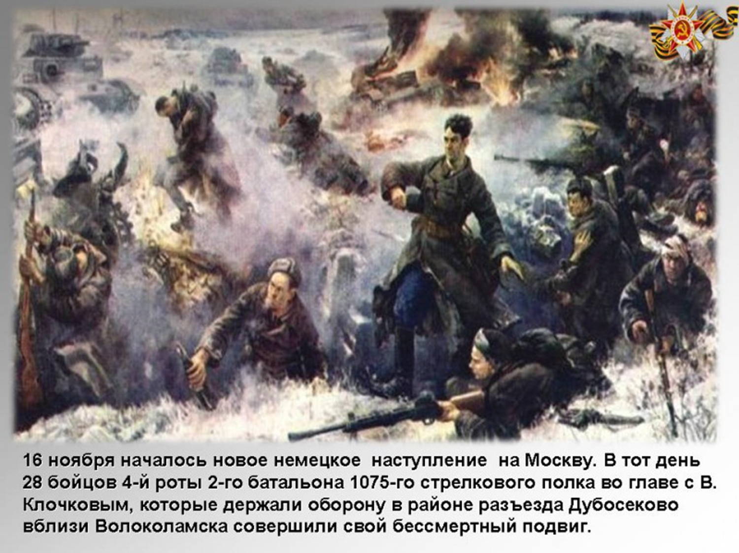
28 панфиловцев

Slide 12
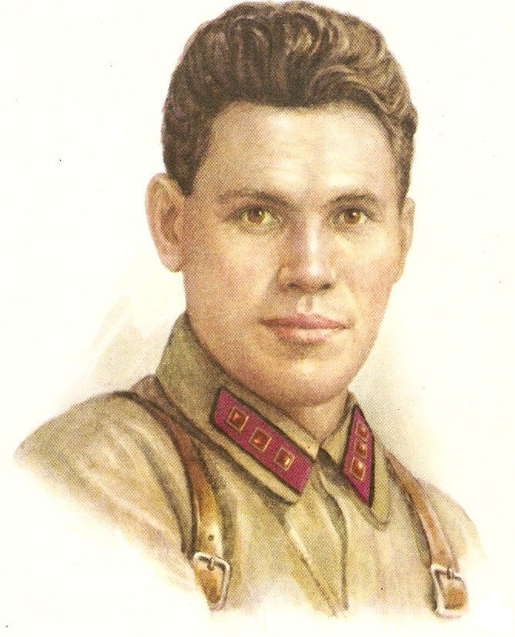
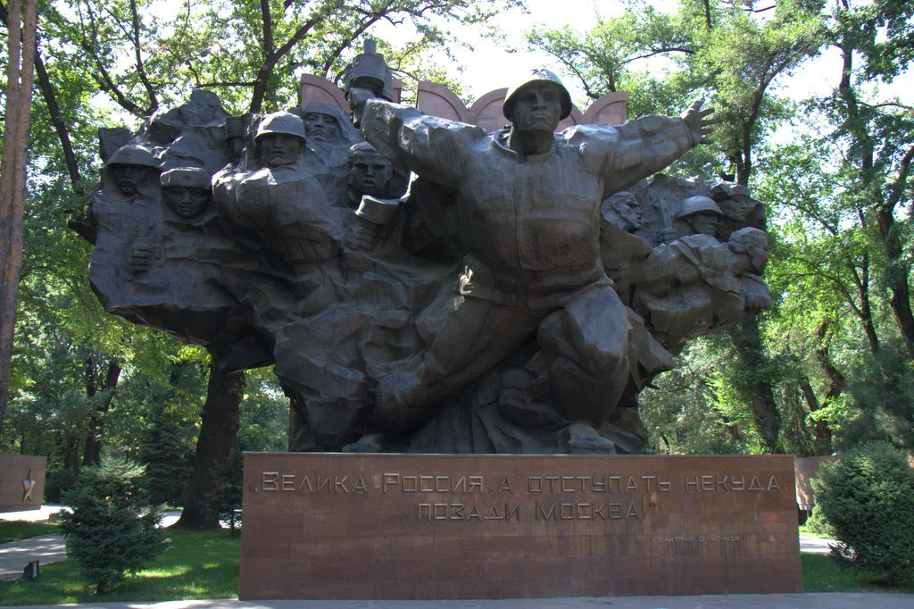
Именно тогда на всю страну стали известны слова воина-панфиловца Василия Георгиевича Клочкова: «Великая Россия, а отступать некуда: позади Москва!»
Герои-панфиловцы в четырехчасовом бою подбили 18 вражеских танков, но почти все погибли, в том числе политрук Василий Клочков.

Slide 13
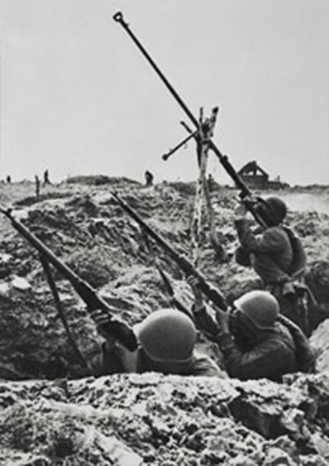
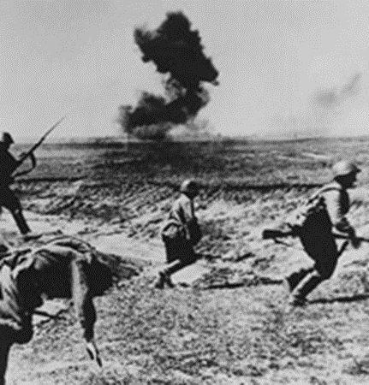
В конце ноября - начале декабря последние попытки врага прорваться к Москве были сорваны и созданы условия для перехода советских войск в контрнаступление.

Slide 14
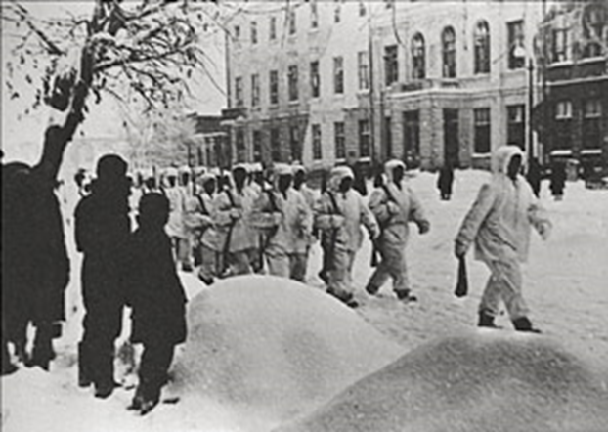
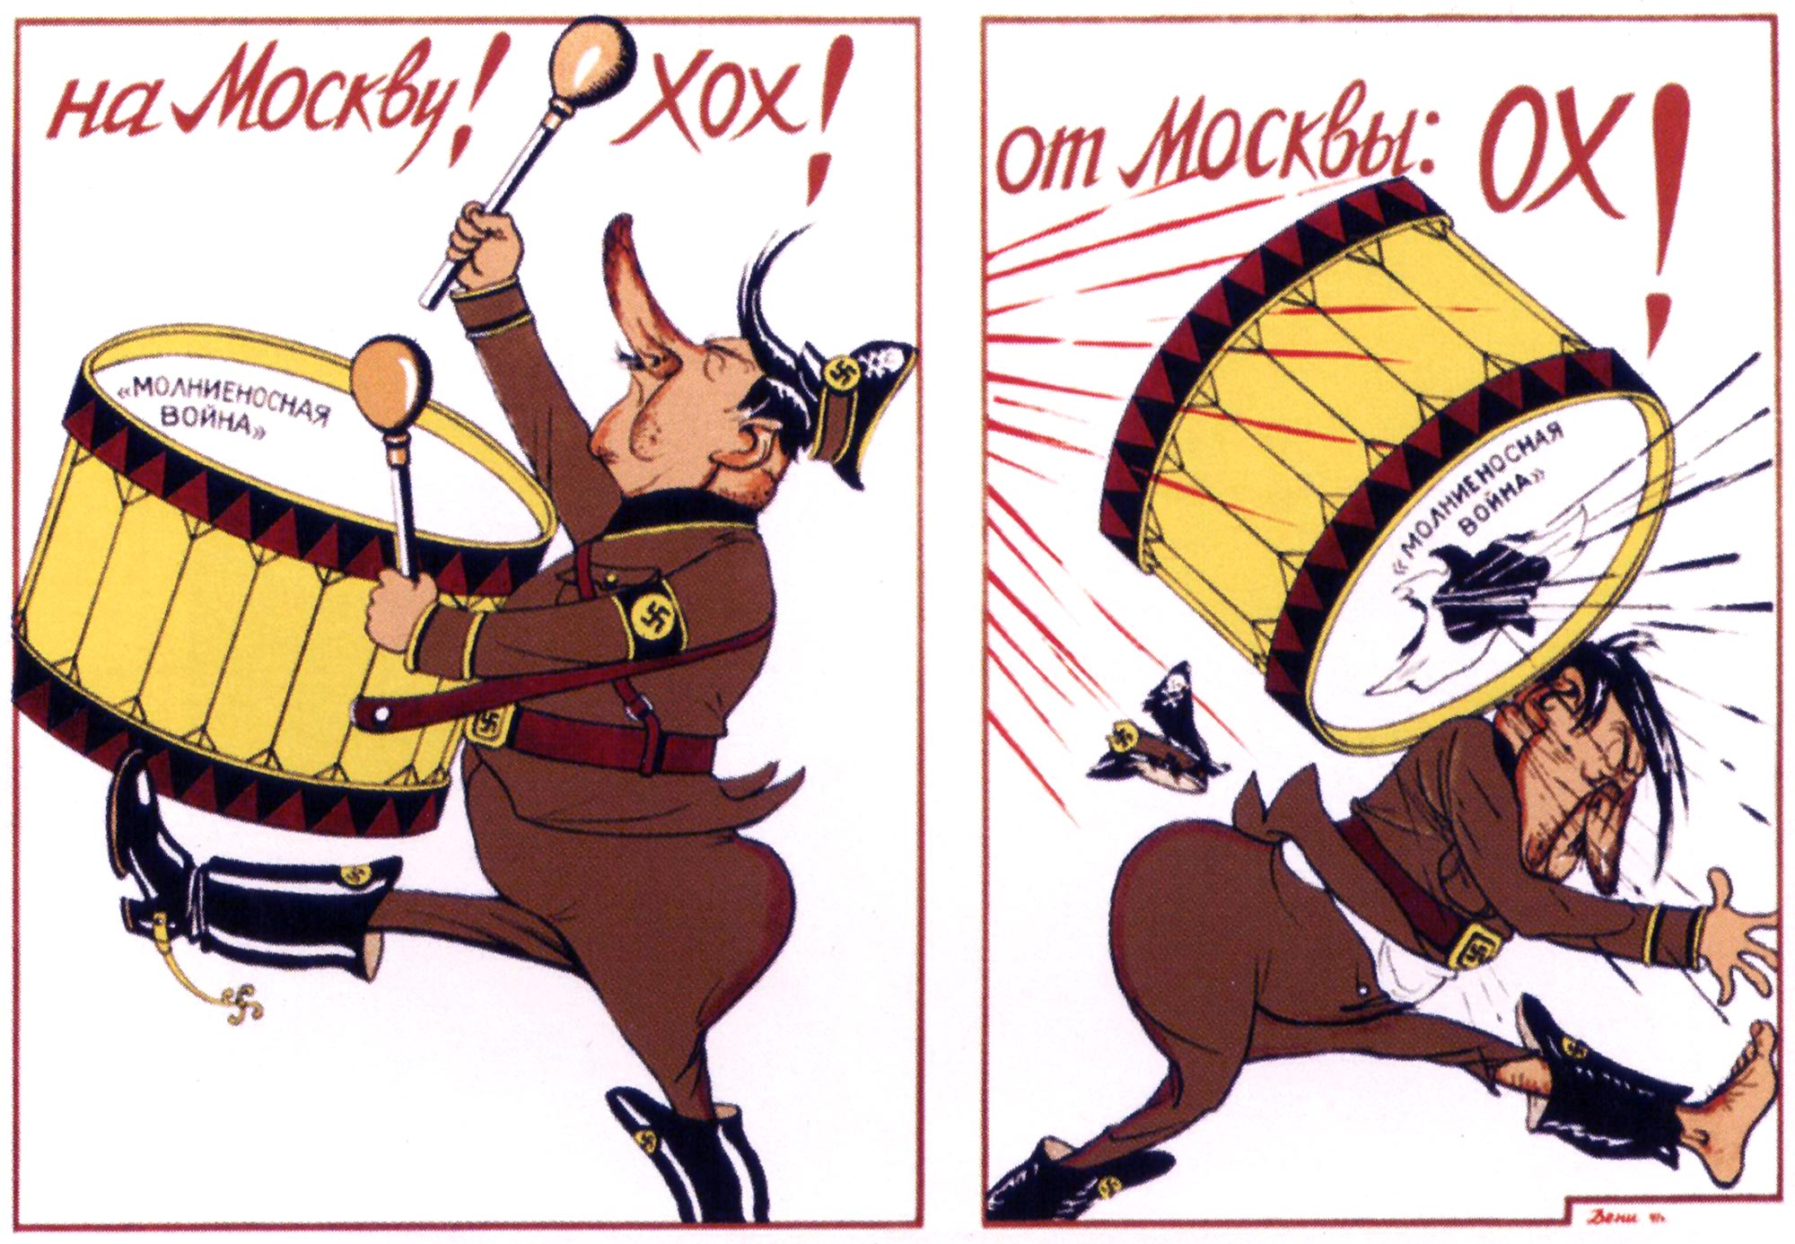
5 декабря 1941 года, началась наступательная операция советских войск под Москвой. Она отбросила фашистов от стен столицы на 100-350 километров.

Slide 15
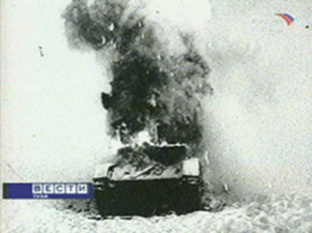
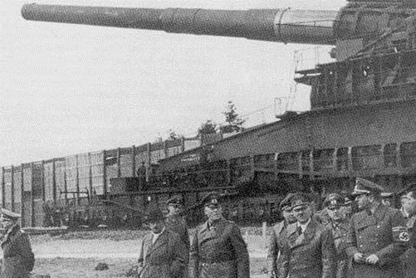
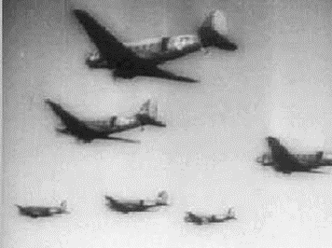
В ходе Московской битвы Германия потерпела первое серьезное поражение во Второй Мировой войне. Здесь было разгромлено 38 вражеских дивизий. Противник потерял более 500 тысяч человек, 1300 танков, 2500 орудий, более 15 тысяч автомобилей и много другой техники. Гитлер отправил в отставку 35 высших чинов Вермахта.

Slide 16
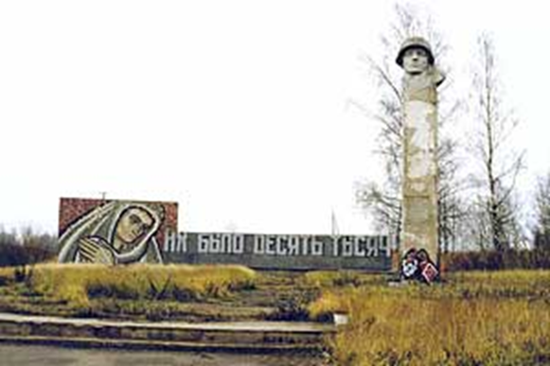
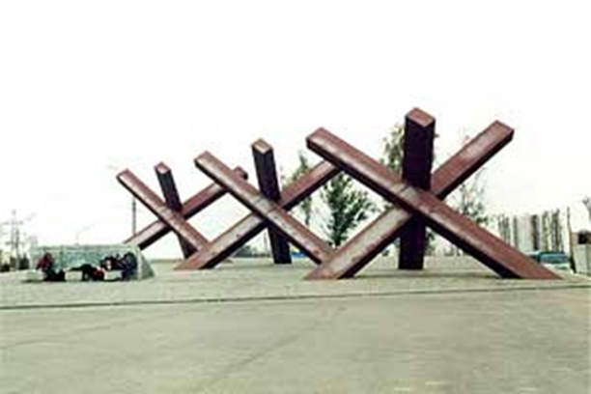
Под Москвой был не только прегражден путь агрессору к столице. Под Москвой загоралась заря победы над фашизмом, победы, путь к которой лежал через Сталинград и Курск, Кавказ и Карпаты, через Белоруссию и Польшу и закончился в Берлине.

